Slide 1











Môn: Tiếng Việt
Chủ đề 3: Mái trường mến yêu
Bài 5:
Bác Trống Trường (Tiết 2)
Bài 5
Bài 5
Giáo viên: Lê Thị Quy
Notes:
更多模板请关注：https://haosc.taobao.com

Slide 2
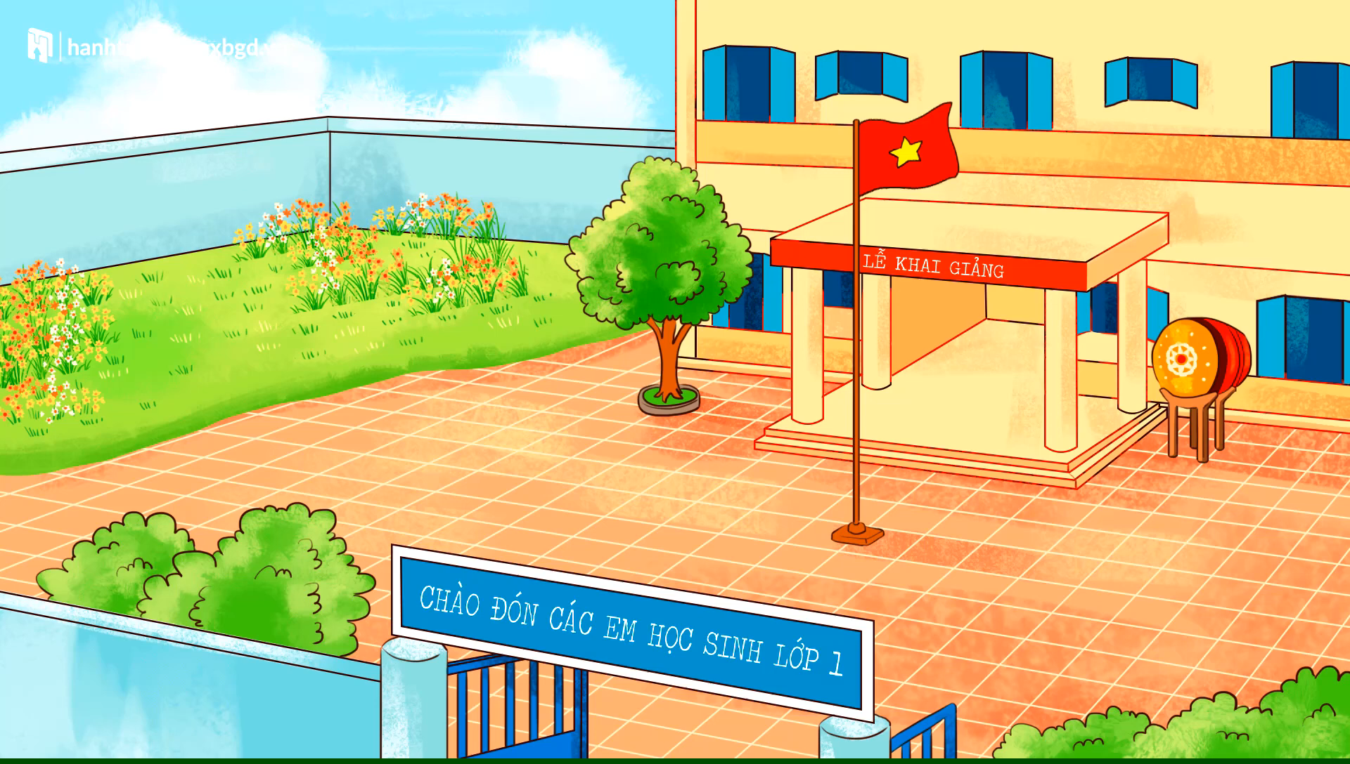

Slide 3
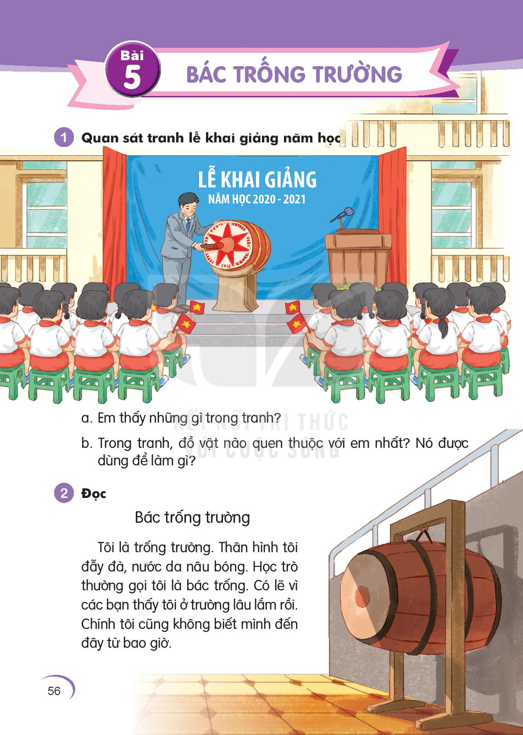
3
Trả lời câu hỏi
a. Trống trường có vẻ ngoài thế nào?
b. Hằng ngày, trống trường giúp học sinh việc gì?
c. Ngày khai trường, tiếng trống báo hiệu điều gì?

Slide 4
3
Trả lời câu hỏi
a. Trống trường có vẻ ngoài như thế nào?
Trống trường có vẻ ngoài đẫy đà, nước da nâu bóng

Slide 5
Giải nghĩa của từ
- Đẫy đà: to tròn, mập mạp.
-Nâu bóng: màu nâu có độ nhẵn, bóng.

Slide 6
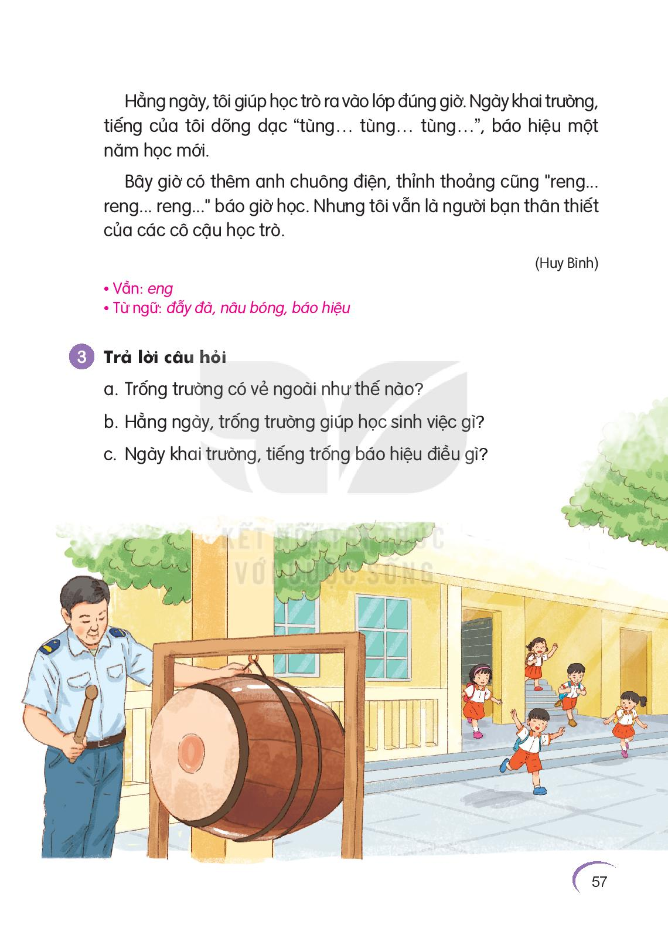
Thảo luận nhóm 2
Đọc thầm đoạn 2 và trả lời 2 câu hỏi:
b. Hằng ngày, trống trường giúp học sinh việc gì?
c. Ngày khai trường, tiếng trống báo hiệu điều gì?

Slide 7
3
Trả lời câu hỏi
b. Hằng ngày, trống trường giúp học sinh việc gì?
Hằng ngày, trống trường giúp học sinh ra vào lớp đúng giờ

Slide 8
c. Ngày khai trường, tiếng trống báo hiệu điều gì?
Ngày khai trường, tiếng trống báo hiệu một năm học mới đã đến.

Slide 9
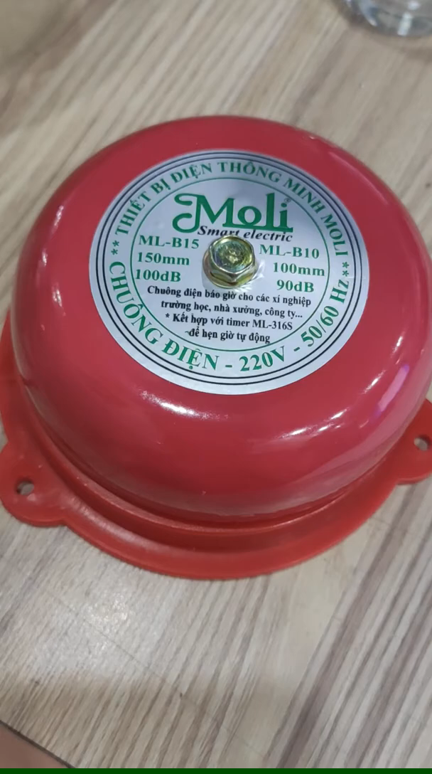
Chuông điện

Slide 10
4
Viết vào vở câu trả lời cho câu hỏi b ở mục 3
b. Hằng ngày, trống trường giúp học sinh việc gì?

Slide 11

4
Viết vào vở câu trả lời cho câu hỏi b ở mục 3
Hằng ngày, trống trường giúp học sinh (….)
Hằng ngày, trống trường giúp hůc ǧ΅nh ǟa vào
lớ↨ đúng giờ.
Notes:
GV hướng dẫn hs Tô chữ hoa T, R. GV hỏi để khai thác cho HS hiểu kĩ thuật viết (chữ đầu câu viết hoa, cuối câu có dấu chấm, khoảng cách các chữ bằng 1 con chữ o…)

Slide 12
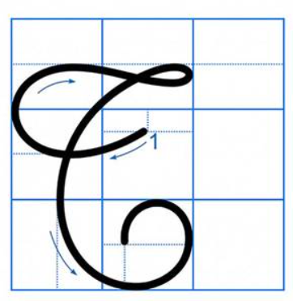
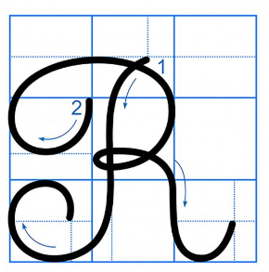

Slide 13
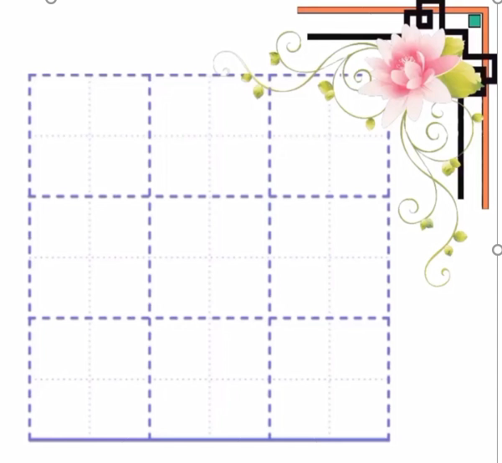
Chữ viết hoa T

Slide 14
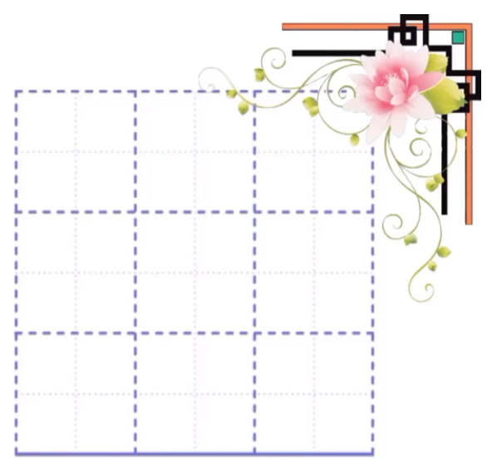
Chữ viết hoa T

Slide 15
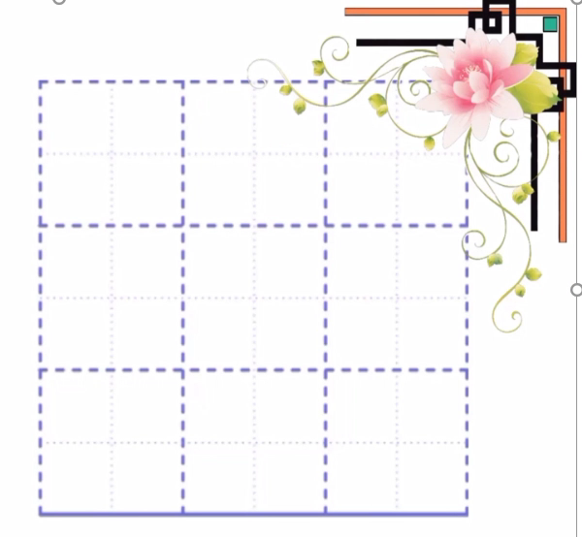
Chữ viết hoa R

Slide 16
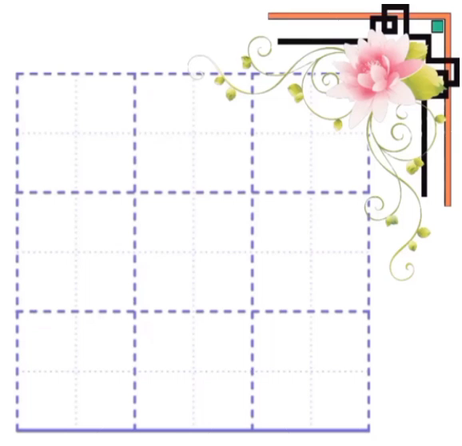
Chữ viết hoa R

Slide 17
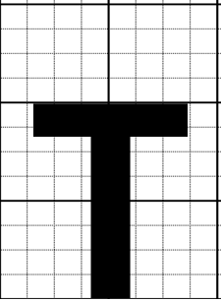
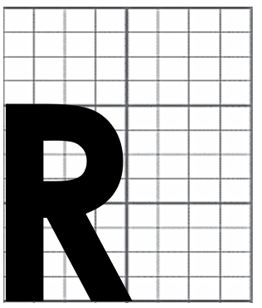

Slide 18
